Slide 1
Desk research

Slide 2

Kilka mądrych nazw
Desk Research – wyszukiwanie informacji
Synonim modny militarnie: OSINT – Open Source Intelligence
Pomoże w szukaniu oprogramowania.

Slide 3

Po co nam Desk Research
Badania ankietowe mogą dać słabe wyniki – często błędne.
Przykład raport kryptowaluty: https://pie.net.pl/94-proc-polakow-slyszalo-o-kryptowalutach-ale-tylko-co-druga-osoba-uwaza-ze-sa-one-bezpieczne/
Wyniki ankiet – 24% osób w Polsce posiada bądź posiadało BTC.

Slide 4
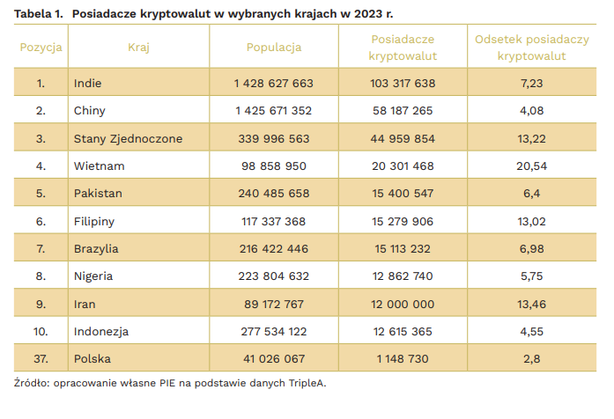
Nie znajduje to potwierdzenia w danych

Slide 5
Wyszukiwanie informacji - sztuczki

Slide 6
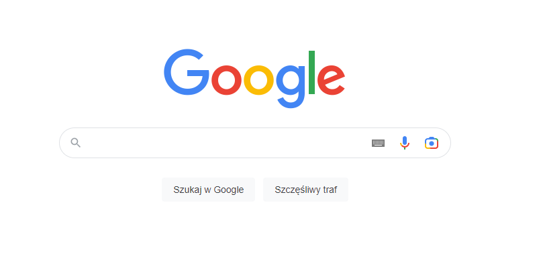
Najczęściej zaczynamy od Google

Slide 7
Google – przydatne hacki
Logika:
Operatory AND i OR,
Tylda (~) – wyszukaj także synonimy,
minus (-) - pomiń
Cudzysłów „” – wyszukaj dokładną frazę
Ograniczanie wyszukiwani
filetype:pdf – wyświetli wszystkie pliki typu pdf
site:pie.net.pl
link:pie.net.pl
Operatory Google

Slide 8
Google – przydatne rozszerzenia
Pliki z danymi:
.xlsx - oczywiste
.csv – comma separated value – plikt notatnika, dane rozdzielane przecinkami
.tsv – tab separated value – plikt notatnika, dane rozdzielane tabulatorem (rzadkie)
.accdb – baza danych programu Access
Wyszukiwanie obrazem

Slide 9
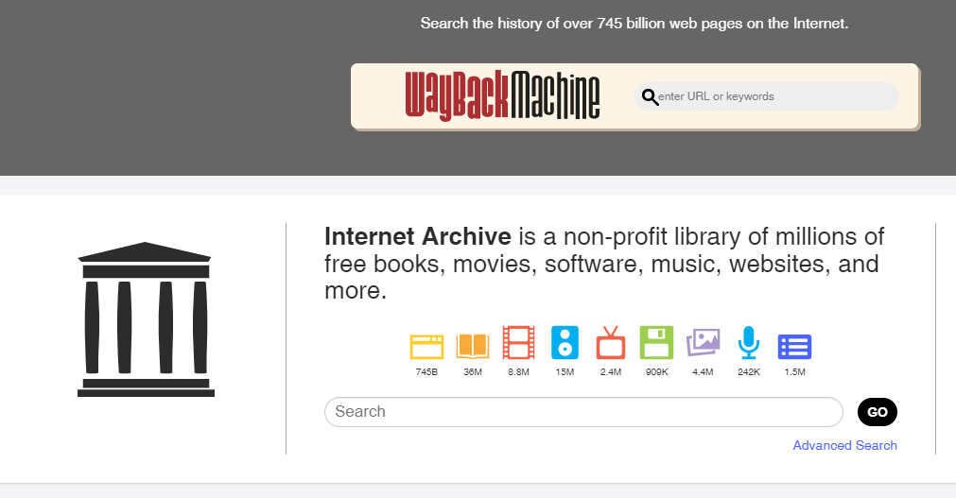
Archive.org
Historia Internetu: Link

Slide 10
Pobieranie danych z interaktywnych wykresów
Przeglądarki pozwalają na modyfikowanie treści stron:
Uruchomienie: Prawy przycisk myszy – Zbadaj
Ważne karty:
Elements – gotowy kod HTML strony
Network – informacje jakie pliki są pobierane przez strony
Przykłady - Wydatki kartowe – Indeks Konsumpcji
Czasami dane z wykresów są zakodowane np. transfermarkt

Slide 11
Adobe PDF Reader
Trzy sztuczki:
Zaznaczanie z przyciskiem ALT – pomaga przy kopiowaniu tabel.
Robienie zdjęć:
Windows + SHIFT + S
Ewentualnie narzędzie wycinanie
Wypełnianie informacji / modyfikowanie treści
Przykład: Strona Komisji Europejskiej

Slide 12
Dane publiczne
Do badań naukowych

Slide 13

Statystyka publiczna - GUS
Sztandarowe publikacje:
Biuletyn Statystyczny GUS
Sytuacja społeczno-gospodarcza
Bazy tematyczne:
Bank danych makroekonomicznych – baza, pliki xls.
Statystyki regionalne – BDL
Dziedzinowe Bazy Wiedzy – SWAID

Slide 14

Statystyka publiczna UE – Eurostat
Główna baza danych – Link
Dostęp do tzw. mikrodanych
Indywidualne dane z poziomu gmin, ew. zanonimizowane dane osób
Dane – dostęp przez API
Oprogramowany w R - Link

Slide 15

Systemy API
API – ang. Application Programming Interface
Dostęp do danych z różnych baz w postaci właściwego linku do strony
Jak korzystać:
Excel – Power Query – zakładka dane.
Programistycznie np. Python
Przykład: Kursy walutowe w NBP

Slide 16

Statystyka publiczna - międzynarodowa
3 organizacje międzynarodowe:
OECD - Organizacja Współpracy Gospodarczej i Rozwoju – tematy gospodarcze, ochrona zdrowia, bezpieczeństwa np. wypadki drogowe
Bank Światowy – Pomoc rozwojowa, edukacja, nierówności.
Międzynarodowy Fundusz Walutowy – statystyki makroekonomiczne i finansowe

Slide 17
Rejestry biznesowe
Możemy o nich usłyszeć w trakcie kariery zawodowej.

Slide 18
Ankietowanie firm – zbieranie kontaktów.
W Polsce funkcjonują dwa rejestry firm
CEIDG – Centralna Ewidencja i Informacja o Działalności Gospodarczej
REGON – Rejestr Urzędowy GUS
Rejestry pozwalają pobierać informacje kontaktowe o firmach.
Do identyfikacji działalności służy PKD – Polska Klasyfikacja Działalności
Czytelnie ułożone na portalu księgowym gofin
Nowsze wpisy często z informacjami kontaktowymi.

Slide 19
Kadra menedżerska w spółkach
Rejestr biznesowy spółek w Polsce - system EKRS
Ciekawa wizualizacja – Rejestr.io
Rejestr w UE – system e-justice
Informacje dotyczące sprawozdań finansowych, kadr menedżerskich w całej UE
Problem: Brak spójnych wymogów odnośnie przedstawianych informacji. Niektóre kraje wymagają dużych płatności za korzystanie z usług.

Slide 20
EMIS
Baza danych – dostęp z BUW
Informacje o:
Perspektywy sektorów gospodarczych
Wyniki spółek giełdowych
Informacje o fuzjach / przejęciach

Slide 21
Pobieranie danych – wymogi RODO
Przed wysłaniem ankiety do firmy / spółki należy:
Poinformować skąd posiadasz dane kontaktowe.
Poprosić o zgodę na nawiązanie kontaktu w celu przeprowadzenia ankiety.
Przy braku wypełnienia tych warunków możliwe konsekwencje prawne.

Slide 22

Ankietowanie instytucji publicznych.
Wszystkie instytucje publiczne mają obowiązek prowadzić Biuletyn Informacji Publicznych
Znajdziemy tam:
Numery telefonu, dane adresowe.
Personalny kontakt - nie musi być aktualny.

Slide 23

Zamówienia publiczne
Socjologowie często pracują przy ewaluacji projektów UE
Warto wiedzieć, gdzie szukać takich danych – portal e-zamówienia
Podobnie jak w przypadku firm – istnieje klasyfikacja CPV

Slide 24
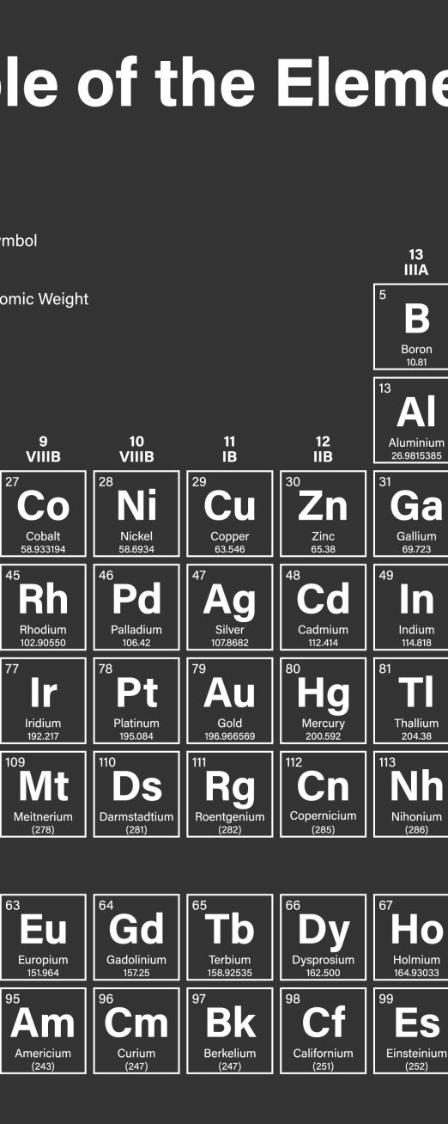
Osoby prywatne – statystyka geodezyjna
Główny Urząd Geodezji i Kartografii (GUGIK) udostępnia geoportal , zawiera:
Zbiór map
Informacje o numerach działek
Informacje o infrastrukturze, zagrożeniach środowiskowych.
Można pozyskać administracyjne np. o gospodarstwach rolnych, właścicielach domów – problem brak danych kontaktowych.
Te można uzyskać z księgi wieczystej
Stan prawny na dziś: udostępniają je tylko prywatne firmy

Slide 25
Przeczytaj więcej w:
Analiza danych zastanych – przewodnik dla studentów (2013), red. Marta Makowska, Wydawnictwo Naukowe Scholar

